Slide 1
Microsoft Office 技能分享

Slide 2



目
01
Microsoft Office 介绍
录
02
PowerPoint 介绍
CONTENTS
03
PowerPoint 基础
04
PowerPoint 模板
05
其他内容

Slide 3
Microsoft Office 介绍
01

Slide 4
Microsoft Office
微软公司开发的一套基于 Windows 操作系统的办公软件套装
常用组件有 Word、Excel、PowerPoint等
最新版本为Office 2016
工作环境：Windows/Mac OS X
官网：https://www.office.com/
Notes:
最早出现于90年代初期
2012年10月17日微软计划推出iOS和 Android 版 Office 应用，这意味着，众多平板电脑的用户将可以更方便地使用 Office 来进行办公。

Slide 5
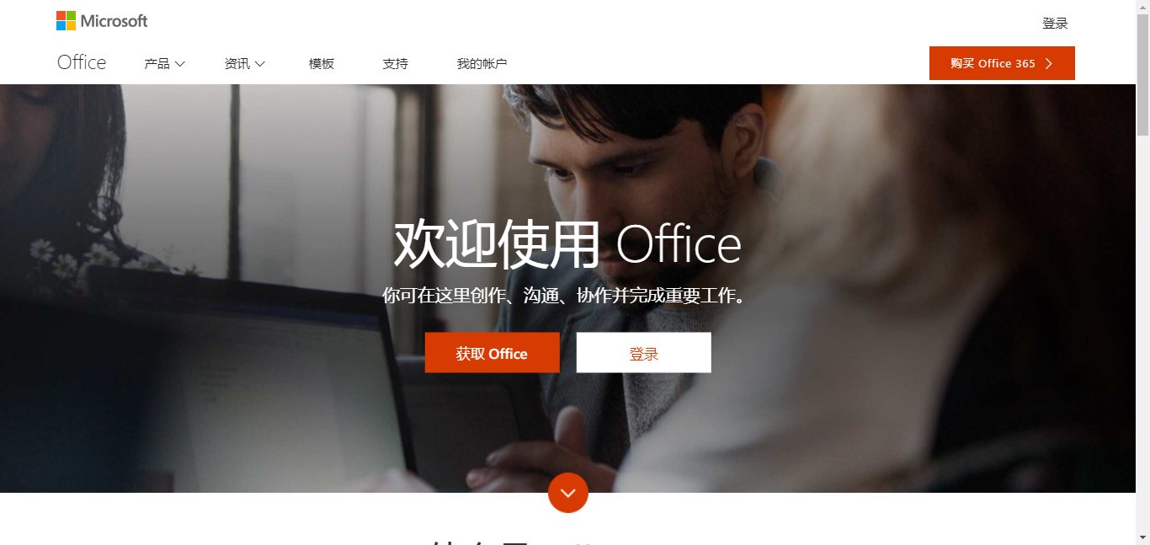
Microsoft Office
Notes:
产品有家用版、个人版、商业版、教育版等定价与计划等信息
咨询可查看常见问题、系统要求等

Slide 6
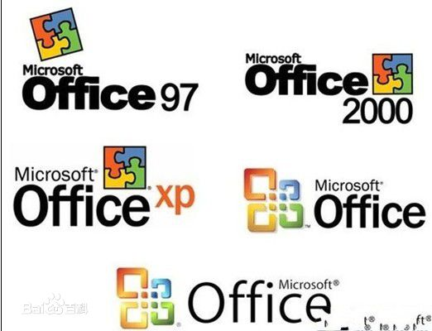




Microsoft Office
Notes:
1997年5月12日微软公司发布了Office 97中文版，这是一套集办公应用和网络技术于一体的产品，使用户能够以更新和更好的方式完成工作,设计目标体现在以下四个方面：可用性和集成度；通信和协作能力；对系统集成及定制的解决方案的支持；扩展Office价值功能。
Office 2000提供了大量的新功能和应用程序，大大减少PC拥有成本、增加Office与Web和企业的集成、及简化用户经验和扩展价值。
Office XP于 2001 年 3 月 5 日发布，在易用性、实用性和协同工作等方面作了诸多的改进，这无疑使微软公司在办公软件领域的霸主地位更加巩固
office2003于 2003 年 9 月 17 日推出，微软于2014年4月8日停止对Office 2003的支持
office2007之后，word增加.docx格式，Excel增加.xlsx格式，powerpoint增加.pptx格式等。这些格式支持xml，同时以前的格式依然可用。2007界面更美观大方，甚至可以说是革命性的，且该版本的设计比早期版本更完善、更能提高工作效率，界面也给人以赏心悦目的感觉。
Microsoft Office 2010，是微软推出的新一代办公软件，开发代号为Office 14，实际是第12个发行版。
之后又推出了2013版本
2015年1月22日，微软宣布将在2015年推出Office 2016。

Slide 7
Microsoft Office
Notes:
Word 是文字处理软件，被认为是 Office 的主要程序，doc 格式被尊为一个行业的标准。
Excel 是电子数据表程序〔进行数字和运算的软件程序），是最早的office组件，内置了多种函数，可以对大量数据进行分类、排序甚至绘制图表等
PowerPoint，是微软公司设计的演示文稿软件，用户可以在投影仪或者计算机上进行演示，还可以在互联网上召开面对面会议、远程会议等
Outlook是个人信息管理程序和电子邮件通信软件。
数字笔记本 OneNote，不仅可以执行键入、写入、绘图等操作，还可以轻松地进行整理、协作和构思。
Access是由微软发布的关联式数据库管理系统

Slide 8
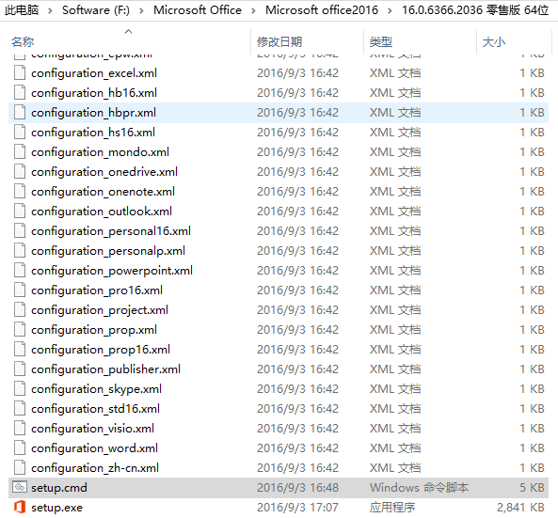
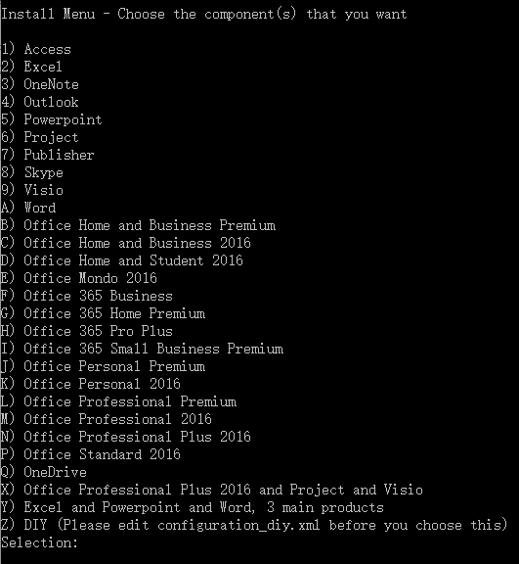
Microsoft Office

Slide 9
PowerPoint 介绍
02

Slide 10
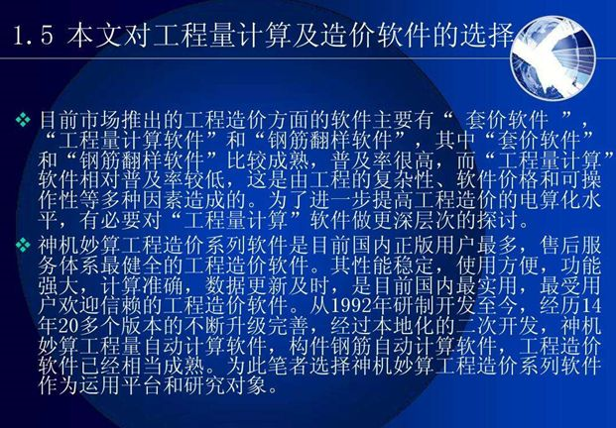
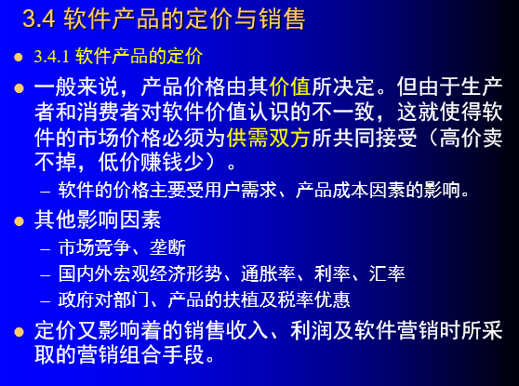
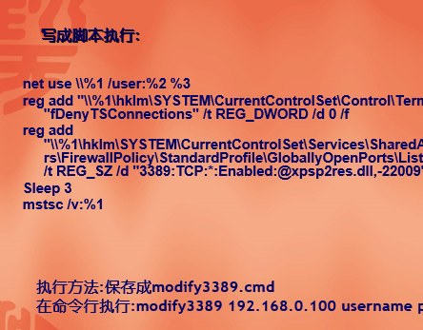
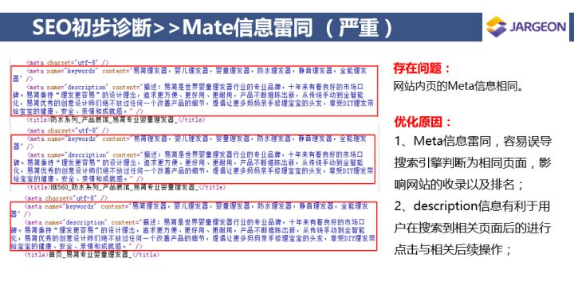
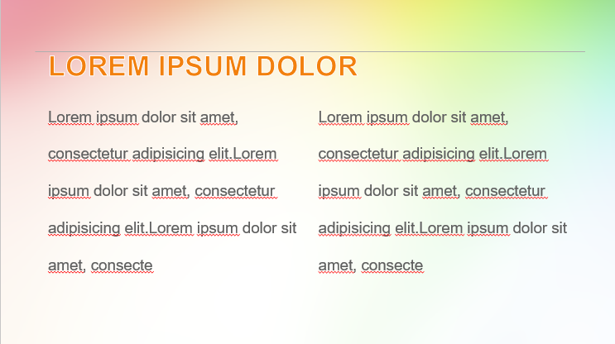
PowerPoint
Notes:
在当今职场上，会做ppt的能力已经远超英语能力和社交技巧
ppt是一个需要长期磨练才能真正学会的技能

Slide 11
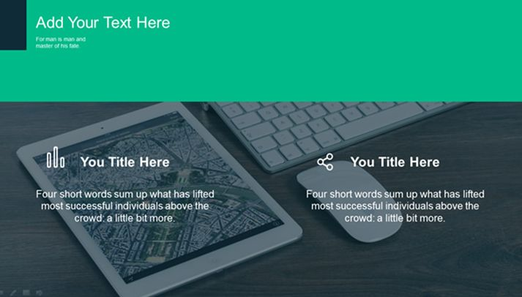
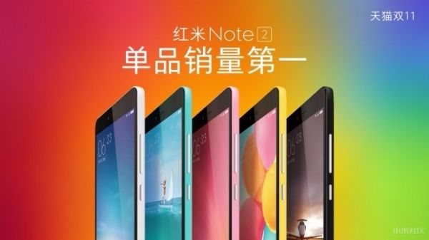

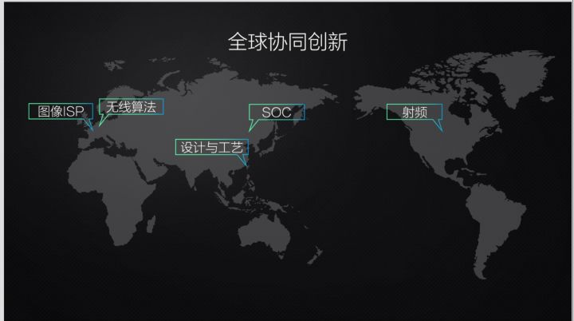
PowerPoint

Slide 12

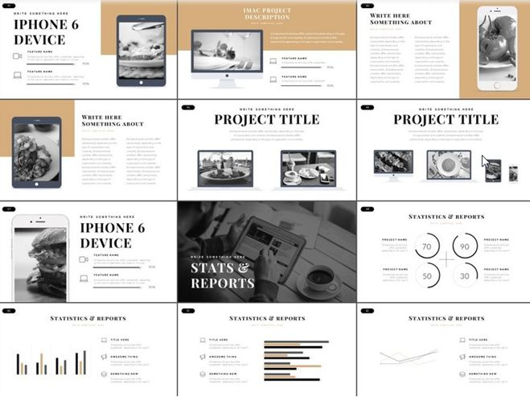

PowerPoint

Slide 13
PowerPoint
Why
What
How
Notes:
为什么要做ppt?是用于商业汇报、工作总结、策划方案、党政、学术答辩？
ppt应该填充什么内容
如何做好ppt

Slide 14

PowerPoint
修改美化30%
构思逻辑
50%
内容
10%
模板
10%

Slide 15
PowerPoint 基础
03

Slide 16
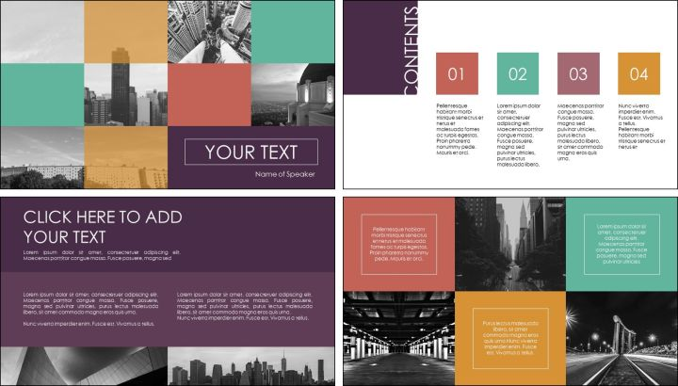
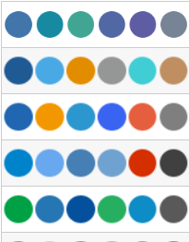

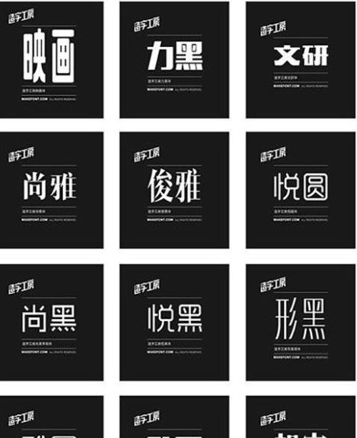
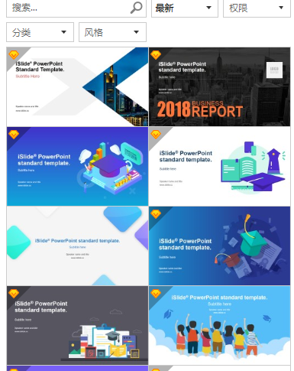
PowerPoint
基础
字体
插件
排版
配色

Slide 17

PowerPoint 基础
形状
文本
线条
背景
图片
Notes:
PPT里面包含背景、形状、线条、图片、文本等五大元素

Slide 18



PowerPoint 背景
纯色背景
图片背景
纹理背景
渐变背景
Notes:
背景选择要舒适、文字能被看清、更要适合主题

Slide 19

PowerPoint 背景
浅色背景
深色文字
深色背景
浅色文字
暗色背景
亮色文字
亮色背景
暗色文字

Slide 20
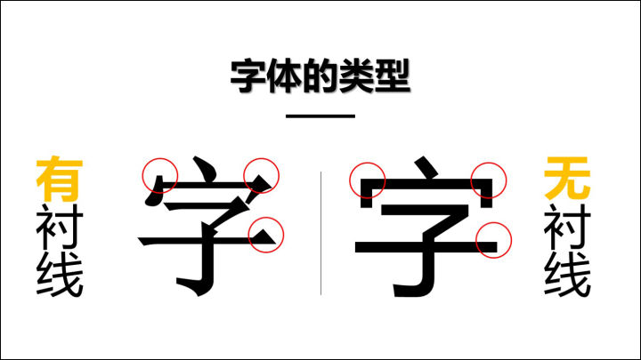
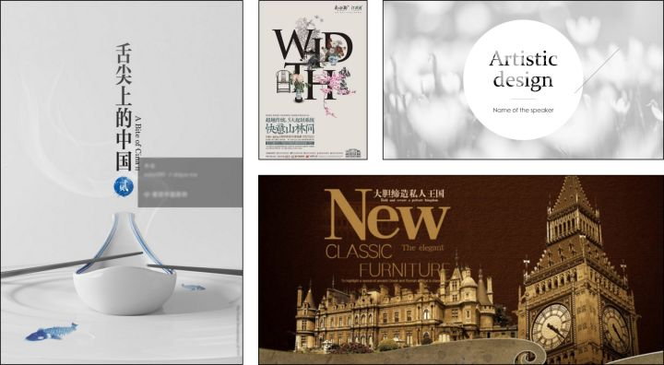
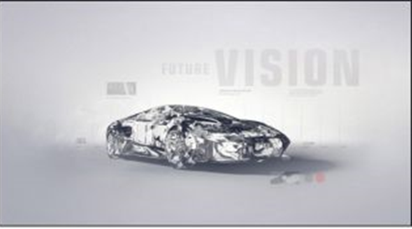
PowerPoint 文字
Notes:
衬线字体比如：宋体、楷体、隶书等（边缘有笔画修饰）；非衬线字体比如：微软雅黑。选一种衬线字体做标题，另一种非衬线字体作正文，非衬线字体有时也可以用来做标题，但衬线字体万万不能拿来做正文。且衬线字体的使用也要考虑场合，严肃的场合不要选择太过放飞的字体。最后，文字一定要对齐
有衬线字体代表着：高贵/优雅/艺术/复古
无衬线字体代表着：现代/简洁/低调

Slide 21
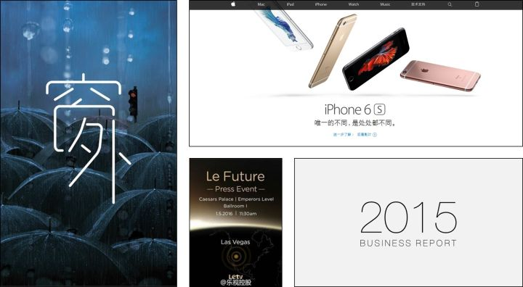


PowerPoint 文字
Notes:
纤细型字体代表着：女性/优雅/气质/清新/高端
粗壮型字体代表着：男性/刚劲/豪放/粗犷/霸气
字体少用艺术字，不要显得乱

Slide 22
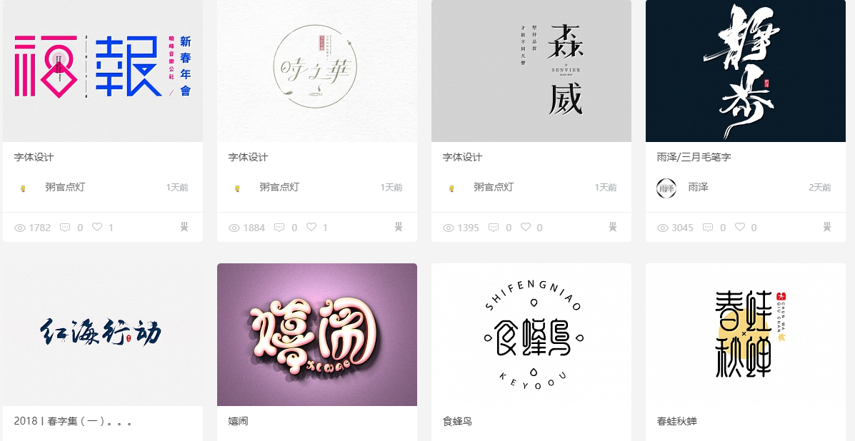
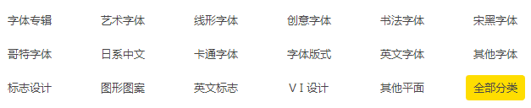
PowerPoint 文字
http://www.ziticq.com/

Slide 23
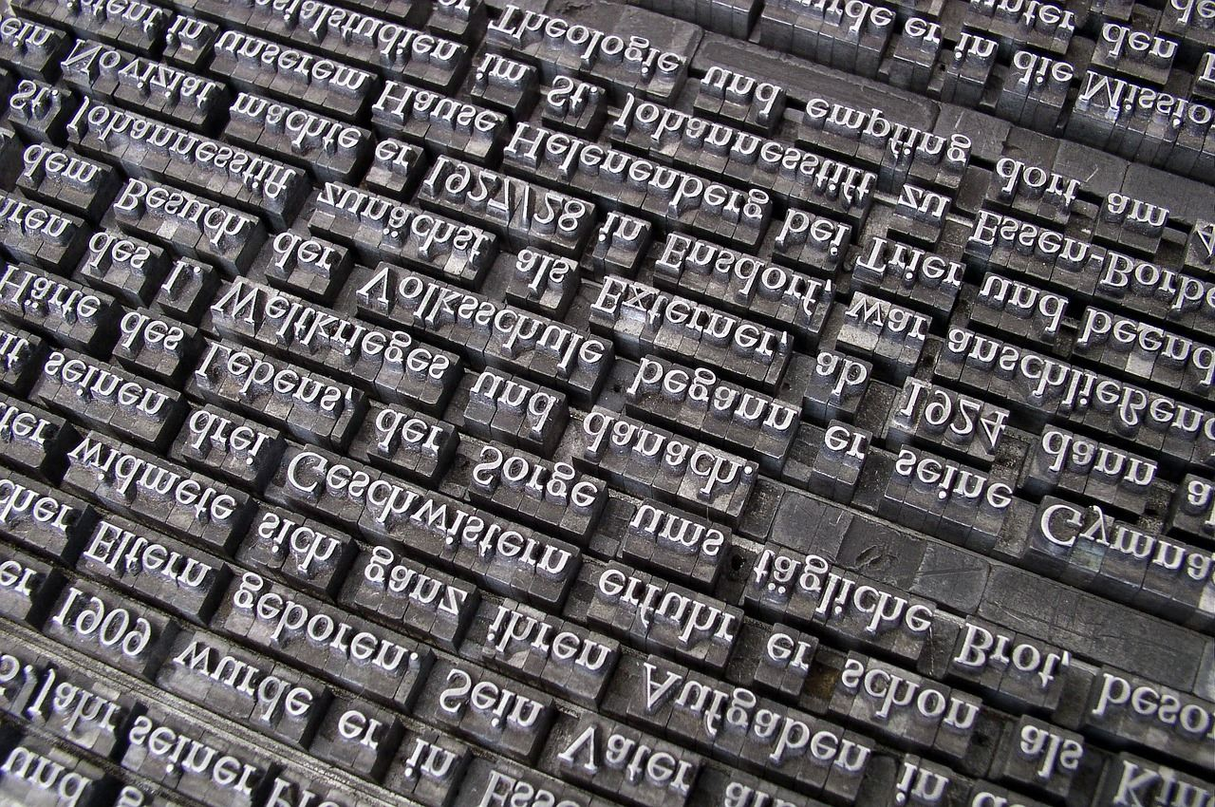
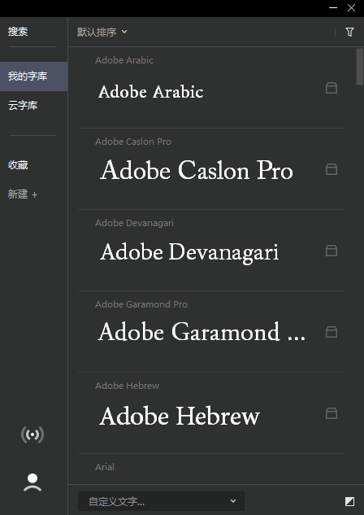
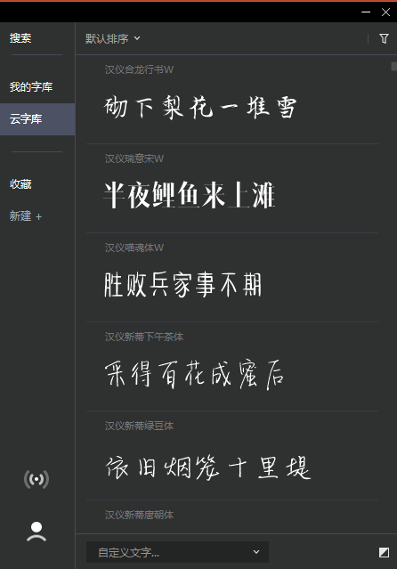
PowerPoint 文字
HelloFont

Slide 24
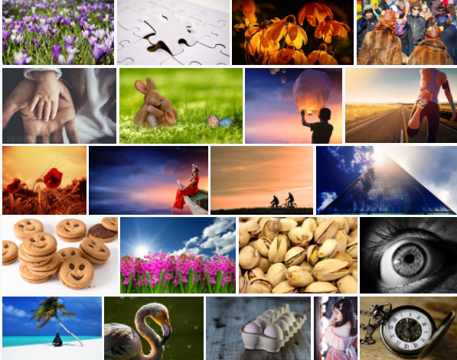
PowerPoint 图片
图片选择四原则：
高清
无码、无水印
不变形
与内容相关
Notes:
图片也是三原则：高清、无码、不变形，与内容相关
\

Slide 25
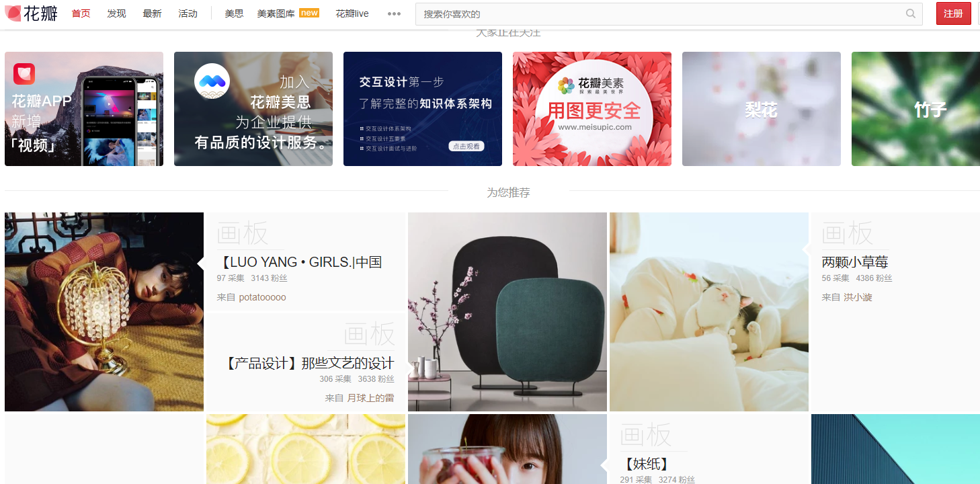
PowerPoint 图片
http://huaban.com/
Notes:
免费的图片网站，有大量的图片背景人物素材，可以使用QQ、微信等第三方账号登录

Slide 26
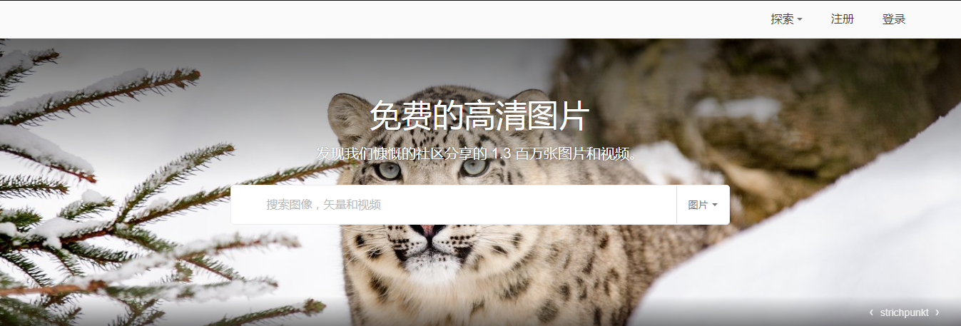
PowerPoint 图片
https://pixabay.com/
Notes:
只需简单注册就可以无限使用，无版权限制，你可以将图片运用到任何场景（包括商业用途）而无须注明出处。

Slide 27
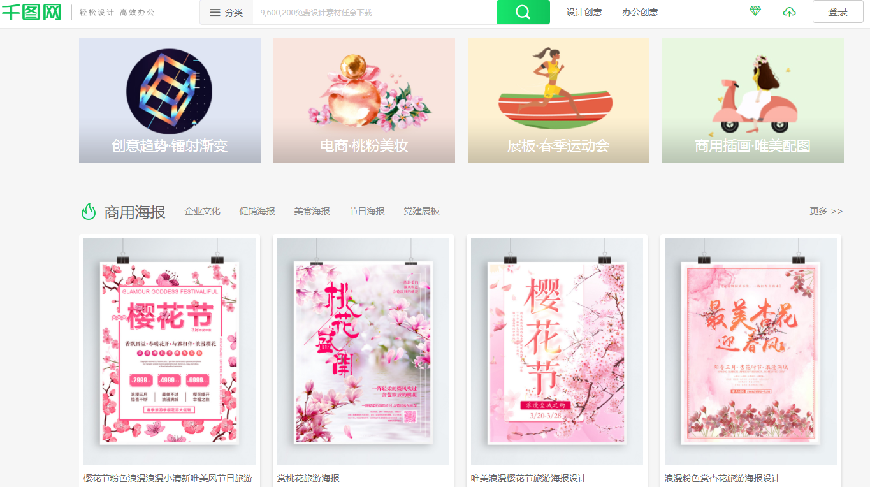
PowerPoint 图片
http://www.58pic.com/

Slide 28
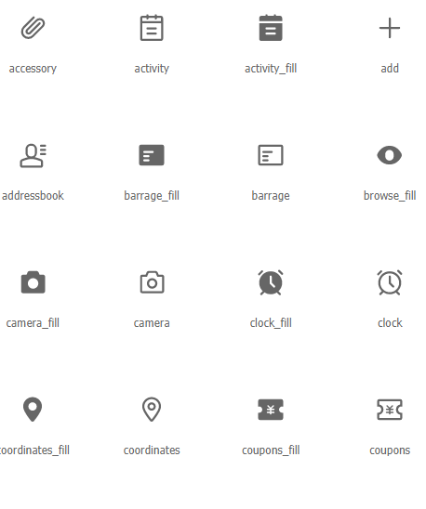
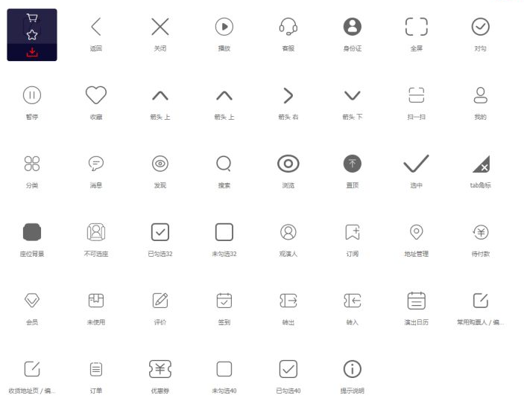
PowerPoint 图片
http://www.iconfont.cn/
Notes:
阿里的图标库开源项目，可以找到所有互联网的矢量元素，如果你的PPT跟互联网相关，这里的图标可以帮助到你。

Slide 29

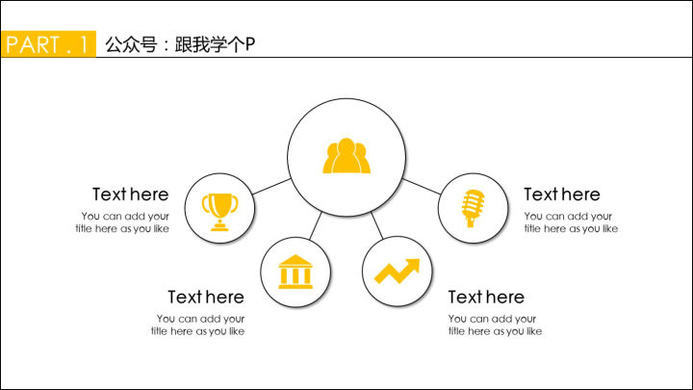
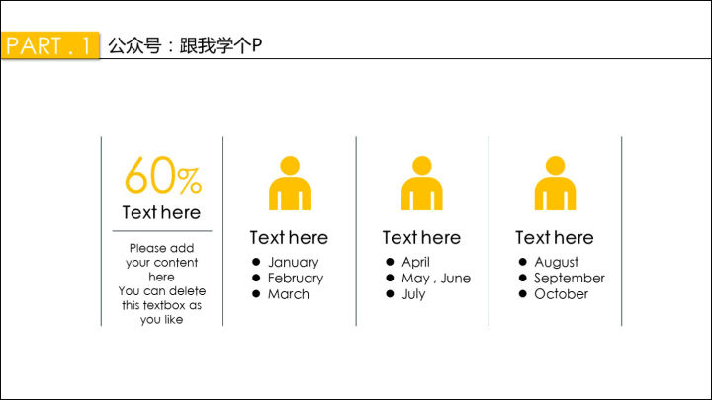
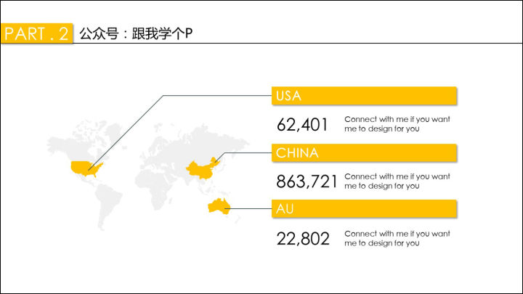
PowerPoint 线条
Notes:
装饰页面、连接元素、分隔元素、引导视线

Slide 30

PowerPoint 配色
无色系
单色系
彩色系
Notes:
配色的类型分为三种，分别是无色系，单色系以及彩色系
无色系是指由黑白灰这三种颜色组合而成的色系
单色系是指某种颜色搭配黑白灰以后形成的一种配色类型
彩色系是指除了黑白灰以外，页面中还有两种或两种以上的颜色的一种配色类型

Slide 31
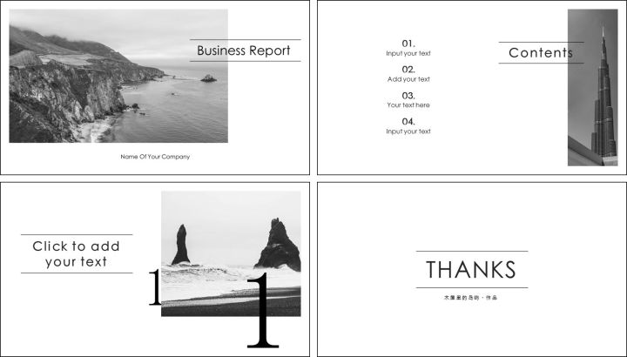
PowerPoint 配色
Notes:
给人个性冷淡、高逼格的感觉

Slide 32
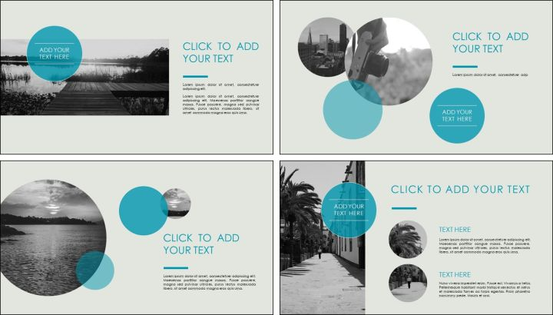
PowerPoint 配色
Notes:
有种商业的感觉

Slide 33
PowerPoint 配色
Notes:
让画面更绚丽，色彩更丰富

Slide 34

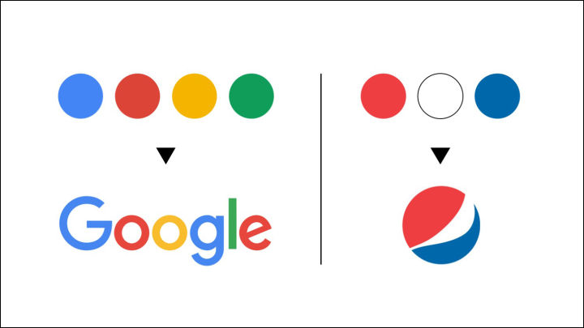
PowerPoint 配色
Notes:
使用VI色，VI色是指一家企业的产品的御用配色，一种你一看见就能联想起这家企业的配色。

Slide 35
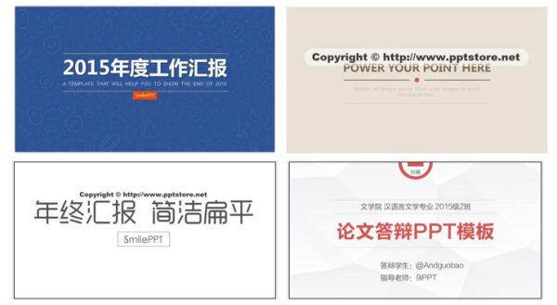
PowerPoint 排版
Notes:
封面无论是图标，还是标题文字，大都居中显示，整体感觉比较正式、庄重。
主标题字号大，颜色深；副标题字号小，颜色浅。
副标题的文字阅读性不重要，主要是形成视觉上的一条直线，拖住主标题的，让主标题不会有悬空的感觉。甚至还可以可以的加一条直线，让主标题更稳一些。

Slide 36
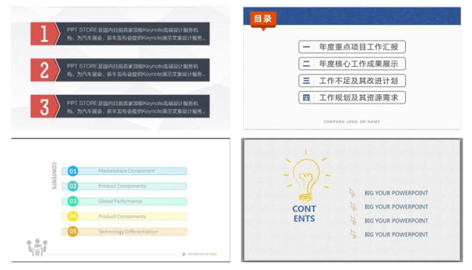
PowerPoint 排版
Notes:
提纲挈领，条理分明
加上颜色色块，强调出每个标题内容的独立性

Slide 37
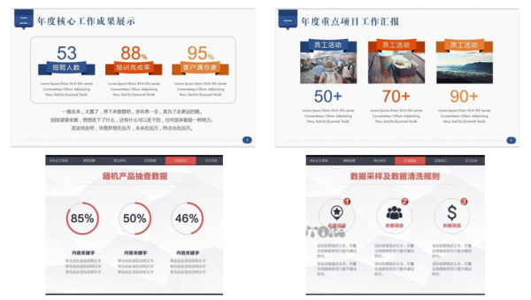
PowerPoint 排版
Notes:
所有的模块一字排开，铺满整个页面，让页面很充实。同时，色块化的模块，让整个页面先的井然有序。

Slide 38
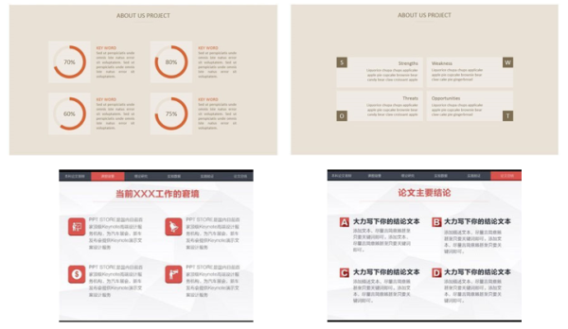
PowerPoint 排版
Notes:
卡片式分布
将模块看做是一个卡片，然后将页面分成4个部分，每个部分放置一个卡片。

Slide 39
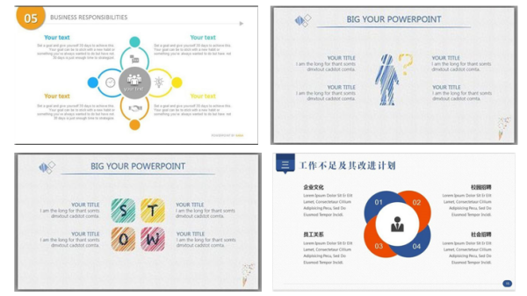
PowerPoint 排版
Notes:
一个中心，紧紧围绕主题

Slide 40
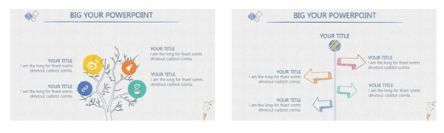
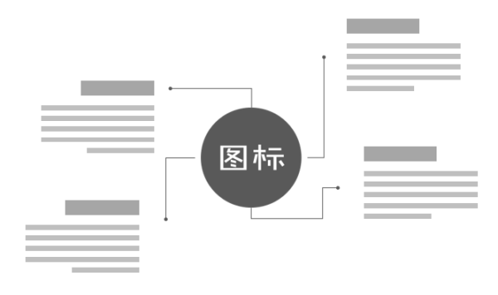
PowerPoint 排版
Notes:
将卡片随机的进行排布，也可以自成一派，但这个时候，最好加上一个引导线，让读者的视线更加的清晰

Slide 41
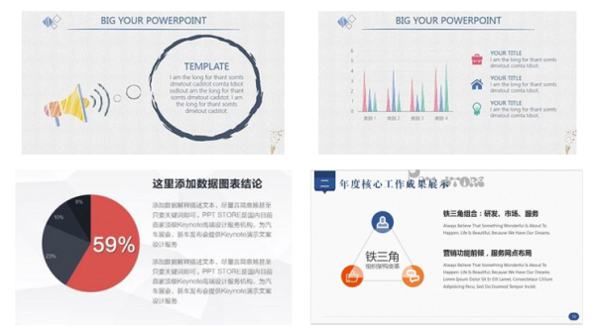
PowerPoint 排版
Notes:
图片半边天

Slide 42
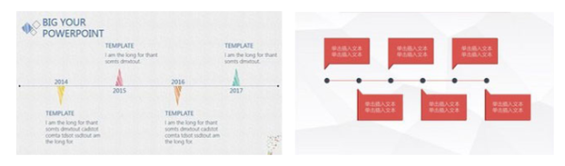
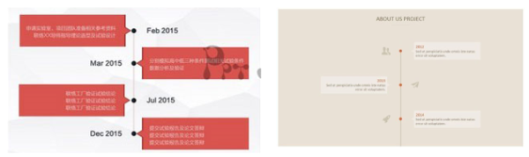
PowerPoint 排版
Notes:
时间轴（横向/纵向）

Slide 43
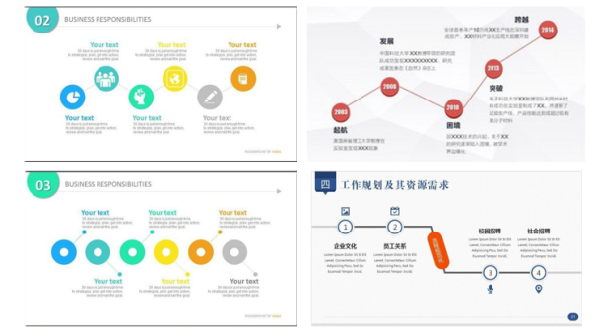
PowerPoint 排版

Slide 44
PowerPoint 模板
04

Slide 45

PowerPoint 模板
Notes:
一、到哪里选择合适的模板？
二、选择什么样的模板？
一般来说，在注重视觉冲击力的场合，比如发布会，PPT的设计感要强一些，而在注重内容的场合，如毕业答辩、报告会，由于要突出内容，反而需要简化形式，越平实越好。但平实不代表丑

Slide 46
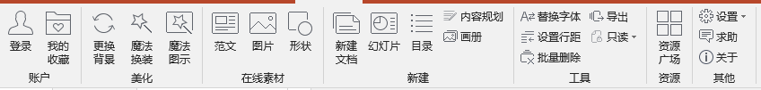

PowerPoint 模板
美化大师

Slide 47

PowerPoint 模板
https://www.islide.cc/
Notes:
iSlide是一款一款解放PPT制作者的工具，里面包含你所需要的高清图、矢量图、模板、板式所有你想要的素材。

Slide 48

PowerPoint 模板

Slide 49

PowerPoint 模板
http://www.officeplus.cn/Template/Home.shtml

Slide 50

PowerPoint 模板
http://www.yanj.cn/
Notes:
演界网

Slide 51

PowerPoint 模板
http://www.pptmind.com/downloads/category/ppt
Notes:
部分收费

Slide 52

PowerPoint 模板
http://www.pptstore.net/
Notes:
中国顶级原创ppt模板下载平台，大部分收费

Slide 53
其他内容
05

Slide 54




其他内容
Nordri Tools

Slide 55



其他内容
MathType

Slide 56

其他内容
http://tushuo.baidu.com/
Notes:
百度图说

Slide 57

其他内容
http://app.xunjiepdf.com/#
Notes:
迅捷PDF转化器，一款在线的PDF转换器，上传PDF文件以后直接转换成ppt，word，excel等文件

Slide 58

其他内容
https://smallpdf.com/cn

Slide 59

其他内容
https://www.ilovepdf.com/zh_cn

Slide 60

其他内容
http://ppj.io/
Notes:
完成之后的H5文件可以在手机上查看，保存到手机中

Slide 61

其他内容
https://cli.im/

Slide 62

其他内容
https://wordart.com/create

Slide 63
Thanks

